Slide 1


Tiết 1 + 2

Slide 2

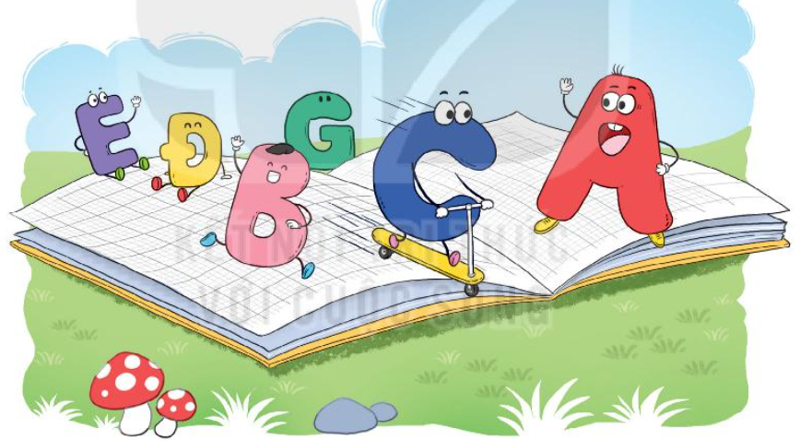
Qua tên bài và tranh minh họa, đoán nội dung bài học

Slide 3

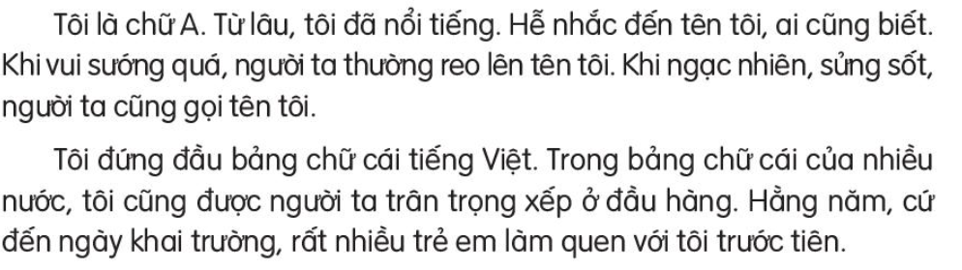
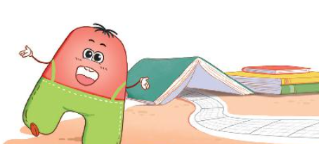
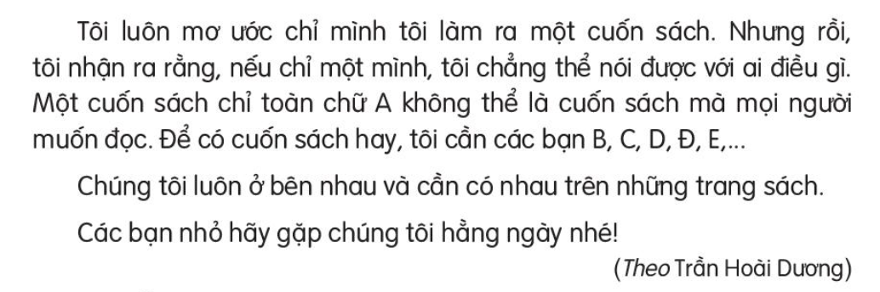
Chữ A và những người bạn
Đọc mẫu
Notes:
Bài giảng thiết kế bởi: Hương Thảo - tranthao121006@gmail.com

Slide 4
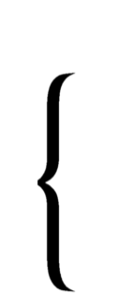
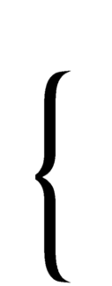
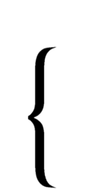
Chữ A và những người bạn
Đọc nối tiếp đoạn

Slide 5
Chữ A và những người bạn
Đọc toàn bài

Slide 6





1. Trong bảng chữ cái tiếng việt chữ A đứng ở vị trí nào?
Chữ A đứng đầu
2. Chữ A mơ ước điều gì?
Trả lời câu hỏi
Chữ A mơ ước 1 mình nó làm ra một cuốn sách
3. Chữ A nhận ra điều gì?
Nếu chỉ có một mình, chữ A chẳng thể nói được điều gì với ai
4. Chữ A muốn nhắn nhủ điều gì đến các bạn
Chăm đọc sách
Notes:
Bài giảng thiết kế bởi: Hương Thảo - tranthao121006@gmail.com

Slide 7
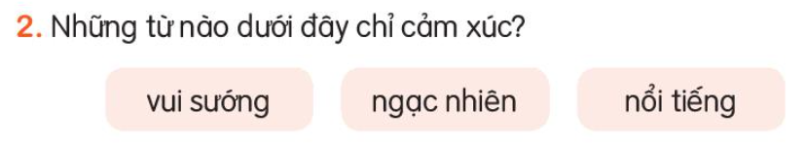

1. Nói tiếp lời của chữ A để cảm ơn các bạn chữ:
Cảm ơn các bạn. Nhờ có các bạn, chúng ta đã......
làm nên những cuốn sách hay

Slide 8



CỦNG CỐ BÀI HỌC

